Slide 1

Autoprezentacja
Maciej Polak ILA

Slide 2
Spis treści
1.Dzieciństwo
2.Rodzina
3.Wiek 11-17
4.Moje zwierzątka
5.To co lubię
Militaria
Granie w gry
Muzyka
Ulubioni aktorzy
6.Nie lubię
Producenci
7.Bibliografia

Slide 3

Dzieciństwo
W dzieciństwie dużo spałem, jadłem, bawiłem się klockami lego i grałem w emulowane gry z Nintendo, Rome Total War anthology i Star Wars Battlefront. Dzieciństwo jest wspaniałe nadal jestem dzieckiem ale za 9 miesięcy będę obchodził 18-ste urodziny i dzień dziecka się skończy.

Slide 4
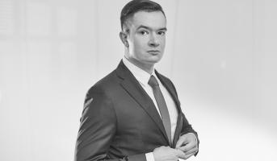
Rodzina
Moja mama jest nauczycielką w szkole specjalnej, mój tata jest elektrykiem, mój brat jest prawnikiem w Warszawie w kancelarii Bsw legal and tax.

Slide 5
Wiek 11-17
Skończyłem szkołę podstawową nr. 3 w Puławach, po podstawówce poszedłem do gimnazjum nr. 4 w Puławach, potem trafiłem do 2 liceum ogólnokształcącego w Puławach. Cały czas nie mam facebooka, nie znalazłem sobie dziewczyny, mam 183 cm wzrostu, a chciałem mieć 191 cm. Słucham dużo rapu. Nadal kocham spać, jeść i się lenić. Zacząłem interesować się „preperstwem”, ale moi rodzice nie podzielają mojego hobby.

Slide 6
Moje zwierzątka
Miałem kotka… ale przejechał go samochód.
Miałem rybki… ale wszystkie zdechły.
Miałem patyczaki… ale jak wypuściłem je do ogródka nie mogłem ich już znaleźć

Slide 7
To co lubię

Slide 8

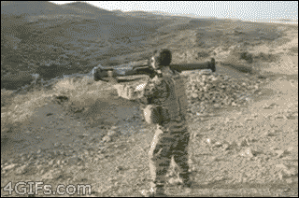

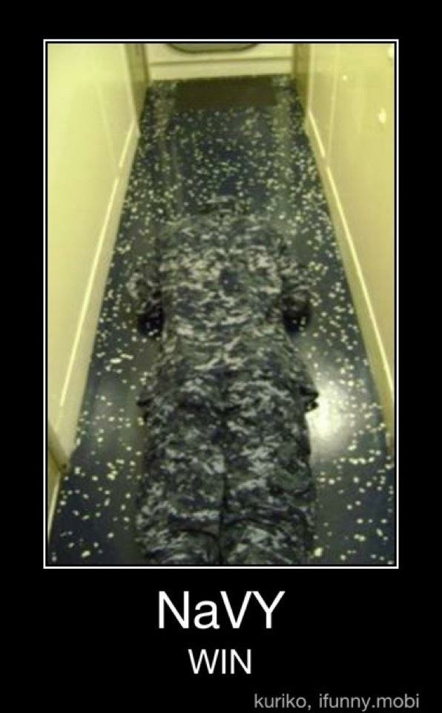
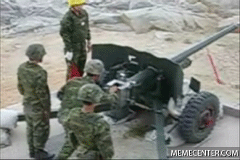

Militaria
Co tu dużo pisać…

Slide 9

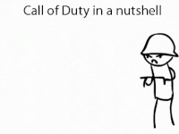
Granie w gry
Jak mam wolny czas odpalam call of duty albo gran turismo 6.

Slide 10


Muzyka rap/ hip-hop ect.
Słucham rapu od 10 roku życia. Moimi ulubionymi wykonawcami są: Mobbyn (crew), Hewra (crew), Paluch, Abel, Białas, Solar, Młody G z Gdyni, Nagły Atak Spawacza (crew), S.E Sekator, Rasmentalism (crew), Kaz Bałagane, Oyche Doniz, Włodi, Pelson, Eldo, Peja, Kobik, Taco Hemigway, Pro8l3m (crew), AD, Ice Cube, Dr. Dre, Easy E, Lil Easy E, Snoop Dogy Dog, YG, Kendrick Lamar, 50 Cent, Rakraczej, Hades, O.S.T.R, i inni.

Slide 11

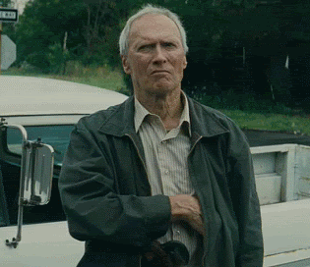


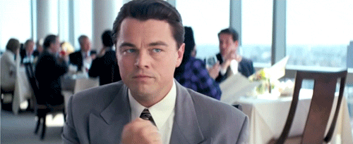

Ulubieni aktorzy
Clint Eastwood
Robert De Niro
Leonardo DiCaprio
Christoph Waltz
Adam Sandler
John Belushi

Slide 12
Nie lubię!

Slide 13
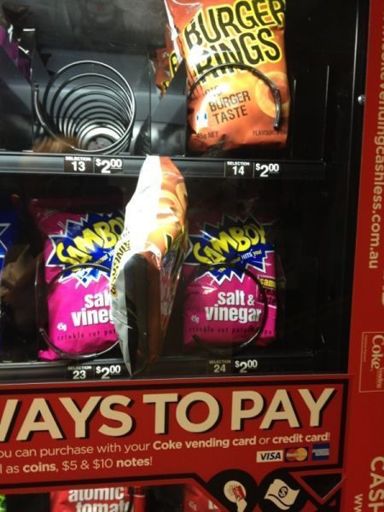
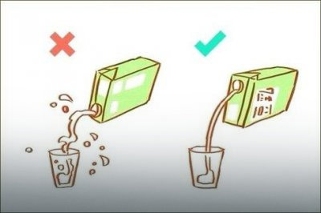
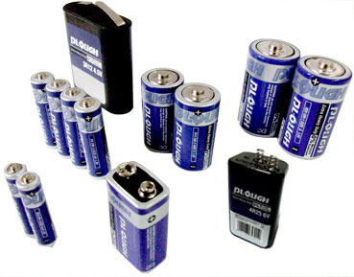
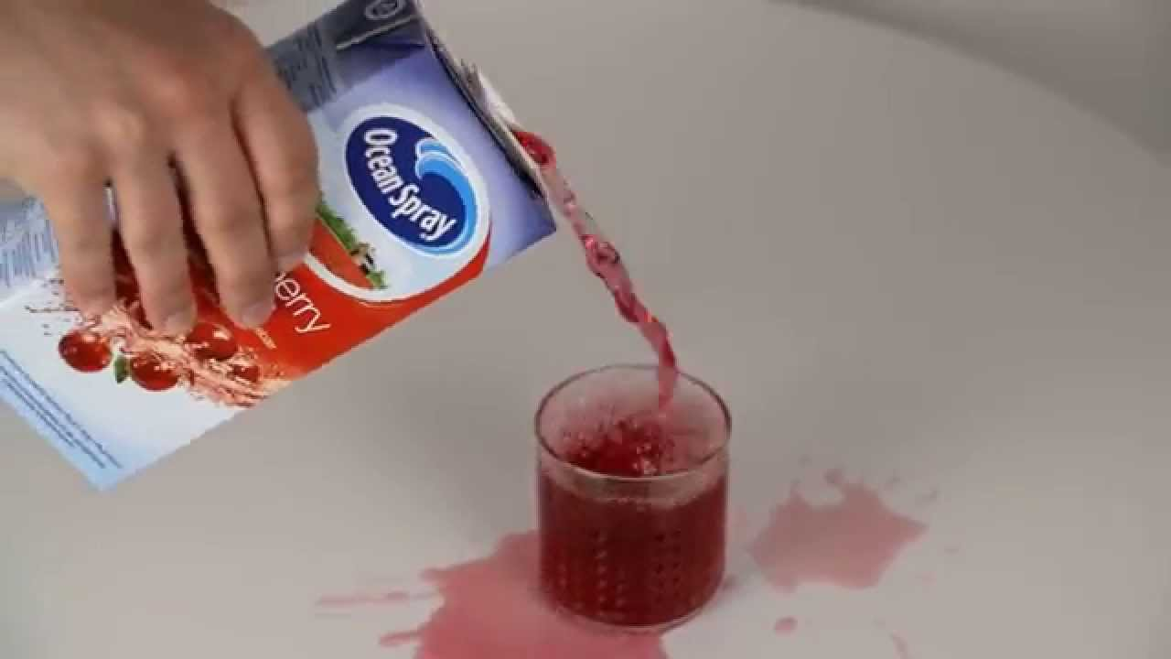
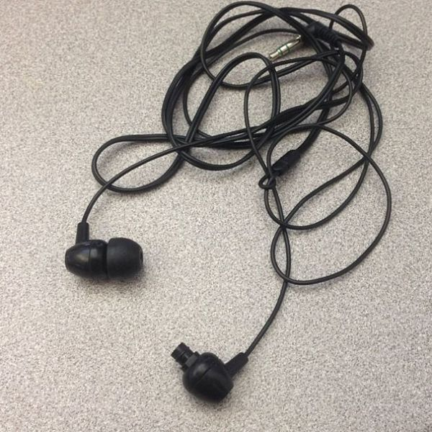
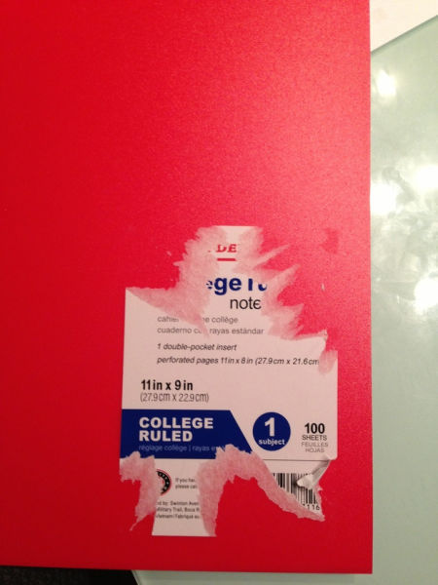
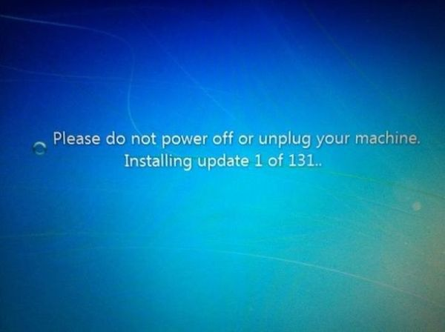
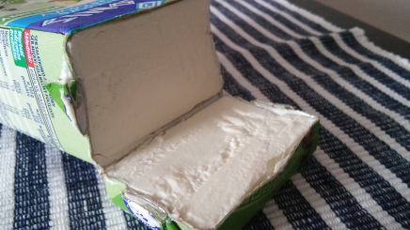
Producenci…

Slide 14
Denerwują mnie producenci (wszystkiego) specjalnie produkują buble bo są sadystami. Ci wysłannicy samego Belzebuba są odpowiedzialni za głód, choroby i kataklizmy na świecie. Za swoje grzechy i zmarnowane życie ludzi użerających się z ich produktami powinni pracować w łagrach do końca życia.

Slide 15
Bibliografia
https://giphy.com/
http://www.filmweb.pl/
http://www.bswwlegal.pl/
- Reszta moje zbiory

Slide 16
Koniec

